Slide 1
Budget Primitif 2024 Conseil Municipal Jeudi 21 mars 2024
SOISY-SOUS-MONTMORENCY.FR

Slide 2
EQUILIBRE GENERAL DU BUDGET

Slide 3
EQUILIBRE GENERAL DU BUDGET
DEPENSES
24 565 996 €
RECETTES
30 394 000 €
Fonctionnement
Autofinancement
5 828 004 €
TOTAL
30 394 000 €
TOTAL
30 394 000 €
DEPENSES
28 800 000 €
Autofinancement
5 828 004 €
RECETTES
22 971 996 €
Investissement
Mvt d’ordre 200 000 €
Mvt d’ordre 200 000 €
TOTAL
29 000 000 €
TOTAL
29 000 000 €

Slide 4
SECTION DE FONCTIONNEMENT
Recettes réelles de fonctionnement
7

Slide 5
LES RECETTES REELLES DE FONCTIONNEMENT
2023
25 305 453 €
+1,86%
2024
25 774 913 €

Slide 6
LES RECETTES REELLES DE FONCTIONNEMENT
Elles comprennent :
- Des Dotations : 1 718 000€
Dont notamment
- L’attribution de compensation versée par la CAPV: 1 350 000€
- Le Fonds National de Garantie Individuel des Ressources (FNGIR) : 150 000€
- La Dotation de solidarité communautaire : 65 000€
- La Fiscalité locale : 16 788 000€
Dont notamment
- Produits de la fiscalité : 14,8 M€
La fiscalité directe sera marquée en 2024 par la revalorisation des valeurs locatives au taux de +3,9%, cette revalorisation comprend uniquement les locaux d’habitation. L’augmentation réelle des bases 2024 pour la commune est estimée à 2,5%
La commune à décidé d’appliqué une baisse des taux d’imposition sur la taxe foncière sur les propriétés bâties et non bâties. Cette diminution représente un gain de 168 000€ pour les Soiséens.
- Les droits de mutation : 800 000€
- Le versement du prélèvement des paris hippiques : 540 000€
- La taxe sur l’électricité : 300 000€
- La Taxe locale sur la Publicité Extérieure : 30 000€

Slide 7
LES RECETTES REELLES DE FONCTIONNEMENT
- Dotations et compensations fiscales : 4 300 000€
- La Dotation Globale de Fonctionnement (DGF)
- Dotation forfaitaire : 2 000 000€
- Dotation Nationale de Péréquation : 260 000€
- Dotation de Solidarité Urbaine : 95 000€
- Participations de nos partenaires (CAF …) : 1 294 700€
- Les différentes compensation (taxe d’habitation, taxe foncière) : 320 000€
- Le Fonds national pour les nuisances aéroportuaires : 240 000€
- FCTVA (Fonctionnement) : 50 000€
- Les autres dotations (dotation de recensement et Dotation de titres sécurisés) : 40 000€
- Produit des services : 2 190 000€
Dont notamment
- Facturation crèche, restauration scolaire, centre de loisirs …
- Séjours
- Concession cimetière

Slide 8
0
SECTION DE FONCTIONNEMENT
Dépenses réelles de fonctionnement

Slide 9
LES DEPENSES REELLES DE FONCTIONNEMENT
2023
24 604 995 €
-0,16%
2024
24 565 996 €

Slide 10
LES DEPENSES REELLES DE FONCTIONNEMENT
Elles comprennent :
- Des charges à caractère général : 7 200 000€
En diminution en 2024 suite au transfert des dépenses de logiciel vers la section d’investissement (150 000€)
- Des charges de personnel : 13 500 000€
dont :
- Salaires courants : 12 722 000€
- la refonte du régime indemnitaire : 250 000€
- L’assurance du personnel : 169 000€
- les 5 points d’indice supplémentaires : 140 000€
- le CIA : 124 000€
- Cotisation CNAS : 58 000€
- Médecine du travail : 20 000€
- Convention UNEDIC : 17 000€
- Des atténuations de charges : 300 000€
Participation au Fonds National de Péréquation des Ressources Intercommunales et Communales (FPIC)

Slide 11
LES DEPENSES REELLES DE FONCTIONNEMENT
- Des autres charges de gestion courante : 2 995 000€
Dont notamment :
- Subvention aux associations : 1 015 845€
Pour rappel 2023 : 968 639€
Ecart 2023-2024 : +4,9% / + 47 206€
- Le financement du SDIS : 406 000€
Pour rappel 2023 : 377 114€
Ecart 2023-2024 : +7,66% / + 28 886€
- Indemnités des élus : 221 000€
- Admission en non valeur : 40 000€
- Des charges financières des emprunts : 461 000€

Slide 12
SECTION D’INVESTISSEMENT
11

Slide 13
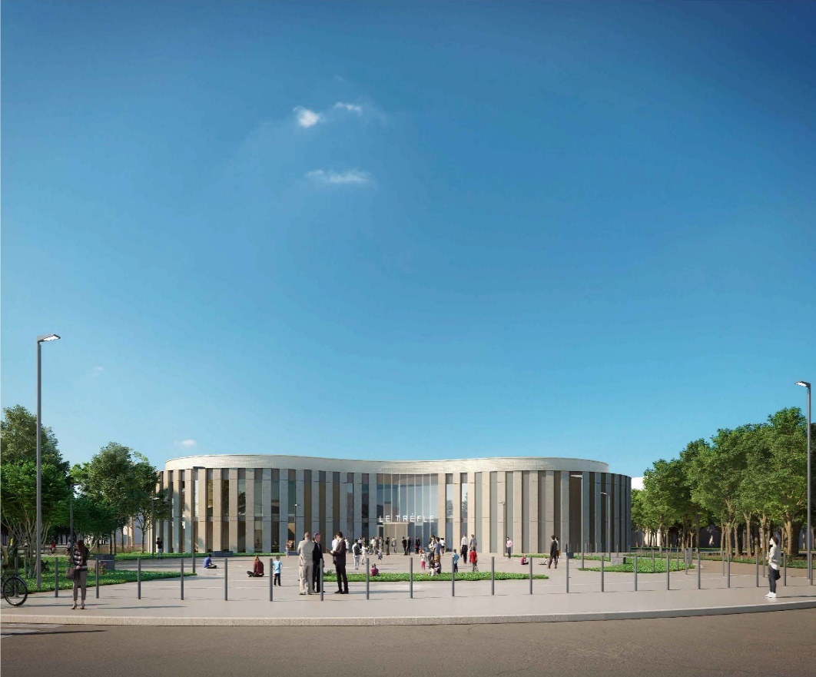
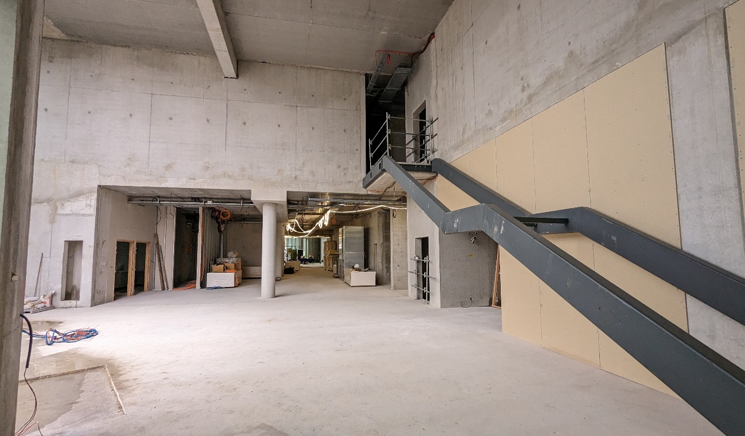
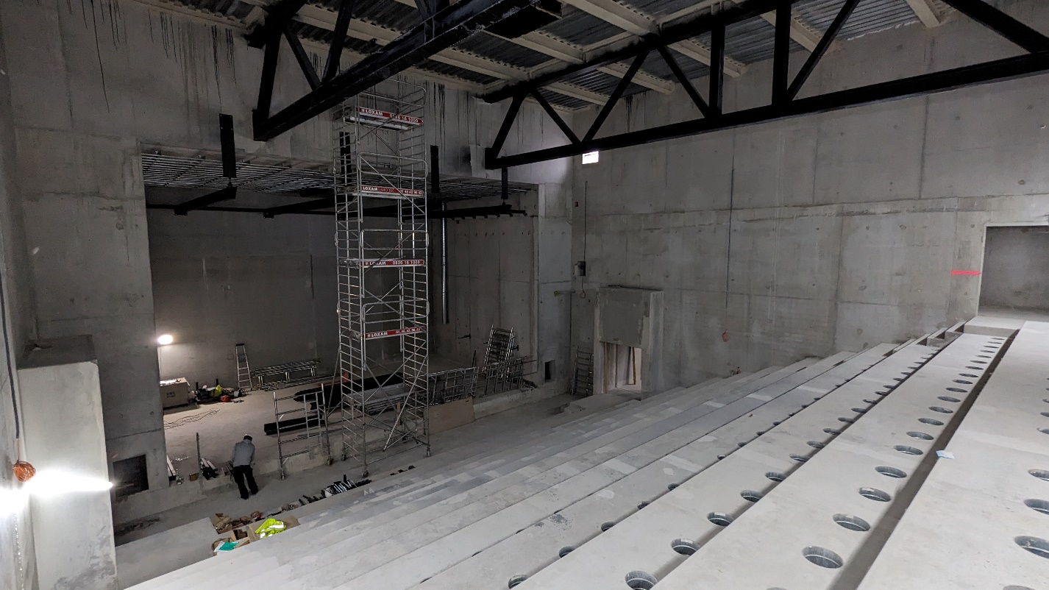
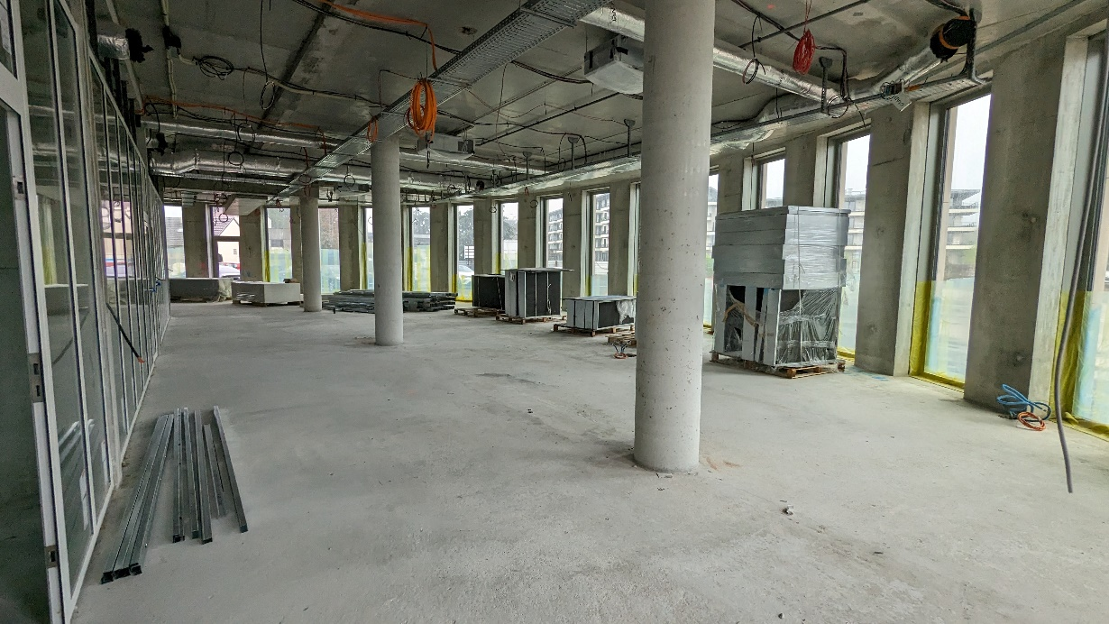
NOS AXES PRINCIPAUX POUR 2024
Finalisation de l’Espace Culturel « le trèfle »
Finalisation de la construction : 9 400 000€
Extension parking Espace Culturel : 700 000€
Acquisition mobilier : 400 000€
Acquisition fond documentaire : 52 500€
Matériel Informatique : 60 000€
Budget 2024
10 612 500 €
+ 162 000€ report 2023
Travaux financés
à 35%
Subventions restantes à percevoir
5 136 761 €

Slide 14
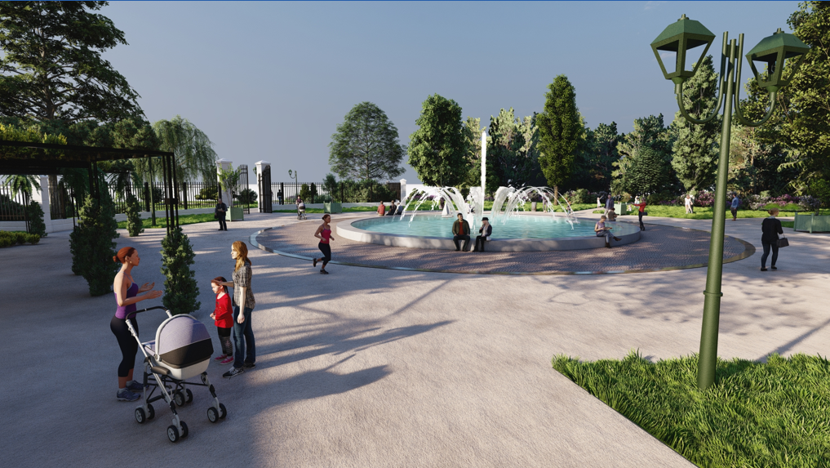
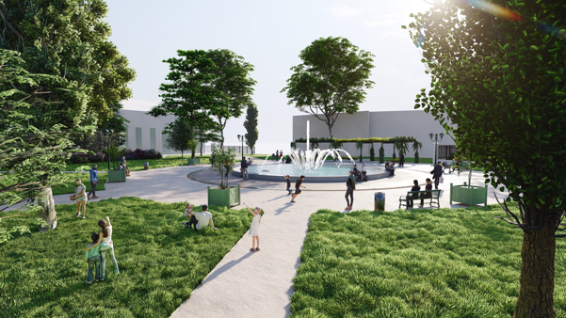
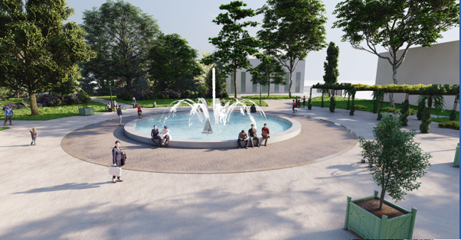
NOS AXES PRINCIPAUX POUR 2024
Fontaine du parc du Val Ombreux
Budget 2024
410 000€
Un bassin circulaire ceinturé d’une margelle de pierre – Diamètre extérieur 15m
Un accompagnement des abords par un pavage en queue de paon – largeur 4m
Des matériaux déjà présents sur site – grès et comblanchien
Travaux financés
à 67%
Subventions restantes à percevoir
276 500€

Slide 15
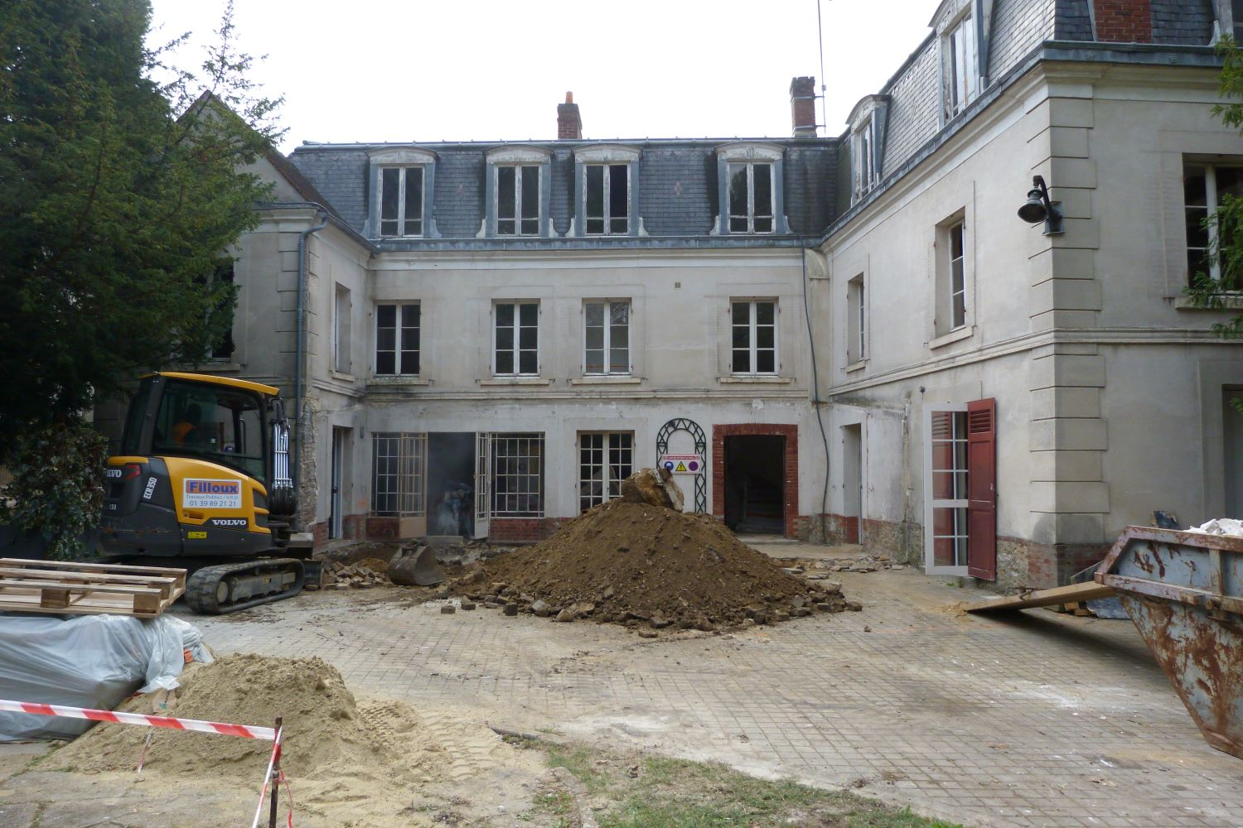
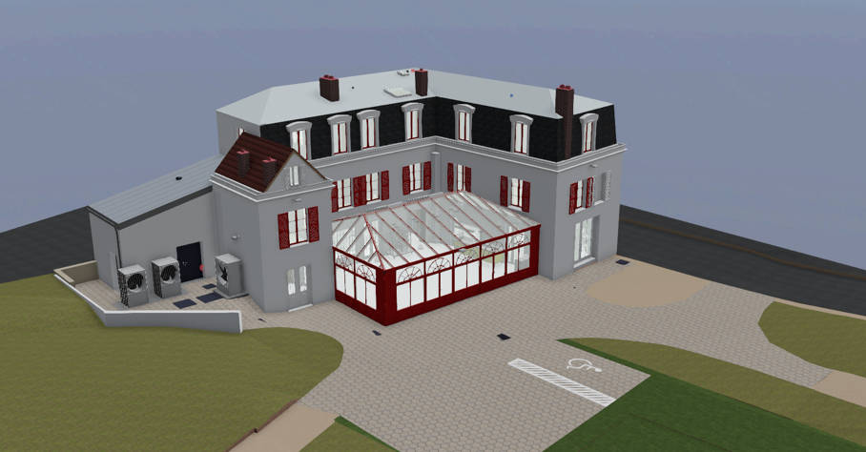
NOS AXES PRINCIPAUX POUR 2024
Réhabilitation de la propriété Bailly
Renfort structurel du bâtiment pour un meilleur confort et fonctionnement
Agrandissement de la véranda
Installation d’une pompe à chaleur
Budget 2024
600 000€
+ 947 160€ report 2023
Travaux financés
à 48%
Subventions restantes à percevoir
840 000€

Slide 16
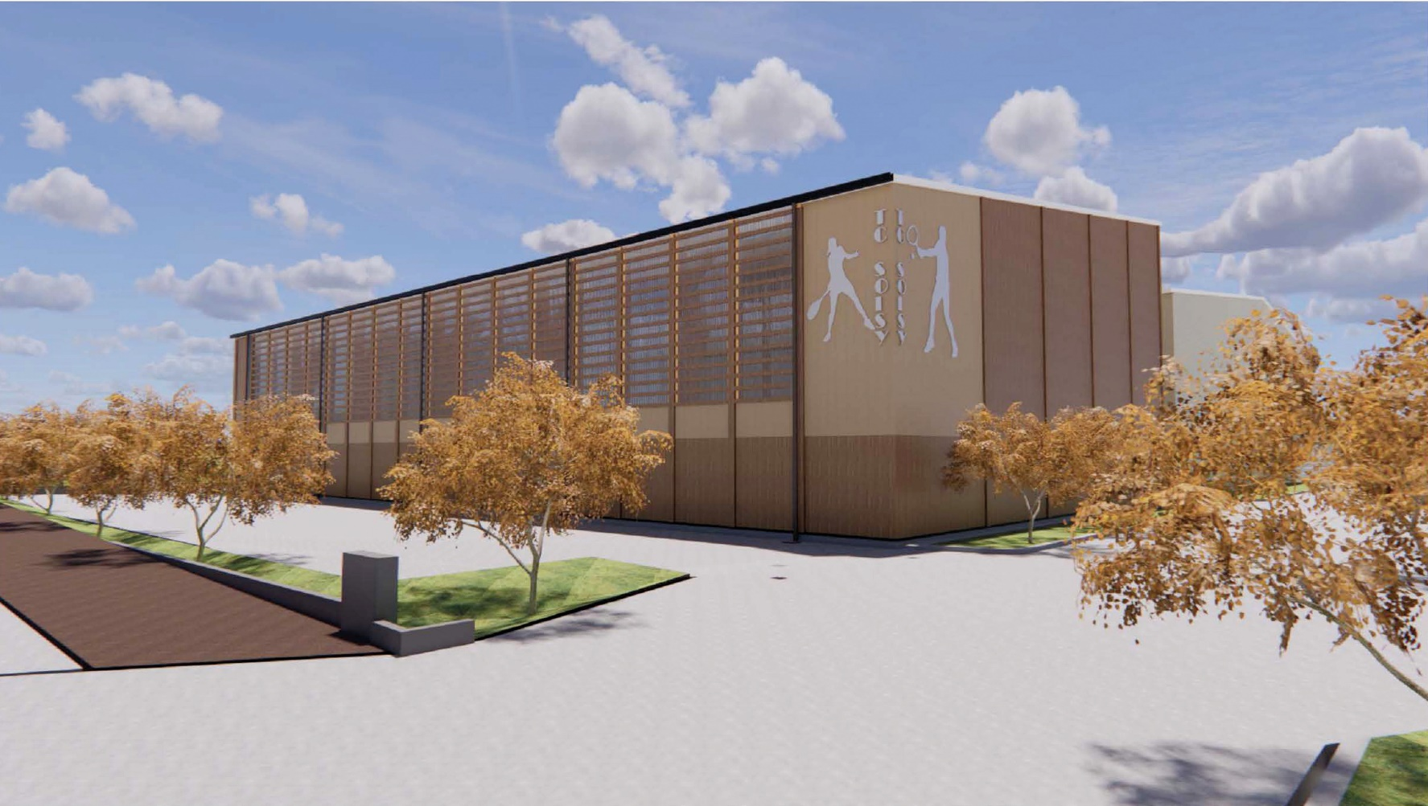
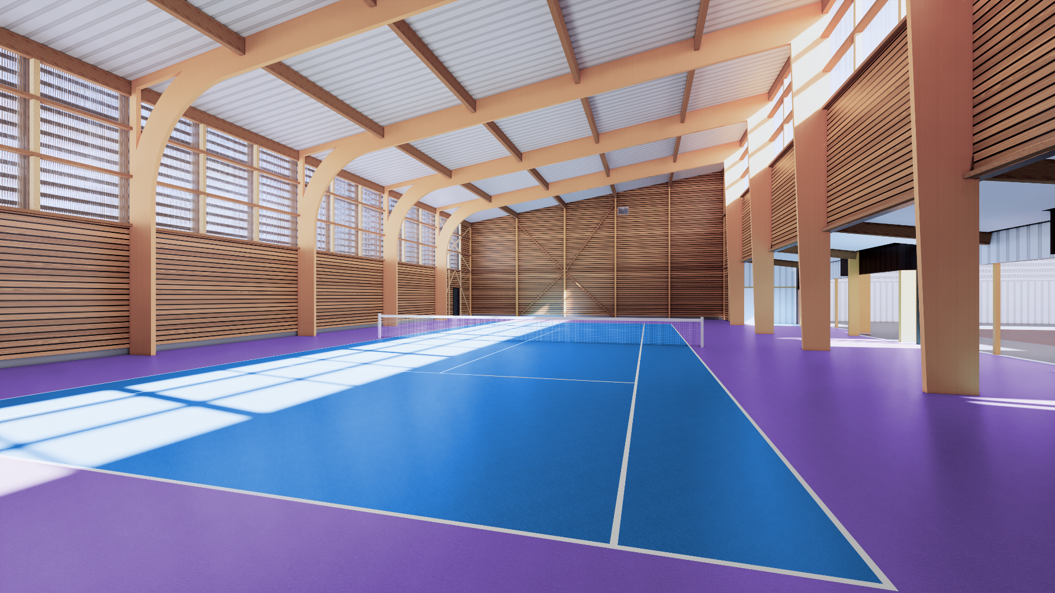
NOS AXES PRINCIPAUX POUR 2024
CONSTRUCTION TENNIS COUVERT + REHABILITATION TENNIS EXTERIEURS
Construction d’un troisième court de tennis couvert
Réhabilitation de 4 courts de tennis extérieurs
Budget 2024
616 000€
+ 1 294 647 report 2023
Travaux financés
à 30%
Subventions restantes à percevoir
578 000€

Slide 17
NOS AXES PRINCIPAUX POUR 2024
VOIRIE
Travaux petit lac : 1 000 000€
Requalification rue Jaurès : 800 000€
Eclairage public : 570 000€
Aménagement mail Mermoz : 200 000€
Remplacement pavés place Sestre : 170 000€
Aménagement Parking mairie (aile Ouest) : 100 000€
Budget 2024
3 400 000€
Subventions restantes à percevoir
600 000€

Slide 18
NOS AXES PRINCIPAUX POUR 2024
BATIMENT
Travaux dans les écoles : 800 000€
Travaux crèche : 300 000€
Mise en valeur de l’orangerie 200 000€
Aménagement PM (aile Ouest) : 150 000€
Travaux ADAP 100 000€
Budget 2024
1 620 000€
Subventions restantes à percevoir
250 000€
CULTURE
Fresque 100 000€

Slide 19
LE FINANCEMENT DES DEPENSES D’EQUIPEMENT
Dépenses d’équipement
22 815 146 €
Financées par
Subventions
5 109 000 €
Autofinancement + résultat d’investissement 2023
11 998 146 €
Endettement
1 368 000 €
Cessions
3 050 000 €
FCTVA/ TA
1 290 000 €

Slide 20
DEPENSES D’EQUIPEMENT
897 €
668 €

Slide 21
MERCI DE VOTRE ATTENTION
20

